Slide 1


Организация выверки взаимосвязанных расчетов по предоставлению субсидий,
межбюджетных трансфертов,
безвозмездной передаче имущества,
Руководитель Межрегионального бухгалтерского
Управления Федерального казначейства
М.М. Харций
www.mbufk.roskazna.gov.ru

Slide 2

Сроки представления годовой отчетности
Срок представления ГРБС
1 Этап
2 Этап
3 Этап
4 Этап
5 Этап
6 Этап
7 Этап
8 Этап
9 Этап
4 ФОИВ
3 ФОИВ
4 ФОИВ
4 ФОИВ
8 ФОИВ
9 ФОИВ
6 ФОИВ
5 ФОИВ
5 ФОИВ
21.02.2025
25.02.2025
26.02.2025
27.02.2025
28.02.2025
03.03.2025
04.03.2025
05.03.2025
06.03.2025
Срок представления ПБС
18.02.2025
20.02.2025
21.02.2025
24.02.2025
25.02.2025
26.02.2025
27.02.2025
28.02.2025
03.03.2025
4н ГРБС
(2 рабочих дня)
1 Этап
2 Этап
3 Этап
4 Этап
5 Этап
6 Этап
7 Этап
8 Этап
9 Этап
4 ФОИВ
3 ФОИВ
4 ФОИВ
4 ФОИВ
8 ФОИВ
9 ФОИВ
6 ФОИВ
5 ФОИВ
5 ФОИВ
06.02.2025
10.02.2025
11.02.2025
12.02.2025
13.02.2025
14.02.2025
17.02.2025
18.02.2025
19.02.2025
03.02.2025
05.02.2025
06.02.2025
07.02.2025
10.02.2025
11.02.2025
12.02.2025
13.02.2025
14.02.2025
Формирование регистров
ПБС по 4н
(2 рабочих дня)

Slide 3
4 типа Извещений в электронном виде
Формирование и представление Извещения в электронном виде посредством ПУиО ГИИС «Электронный бюджет»
805а Межбюджетные трансферты
805е Субсидии на выполнение государственного задания, субсидии на иные цели, субсидии на капитальные вложения
805g ОЦДИ

Slide 4
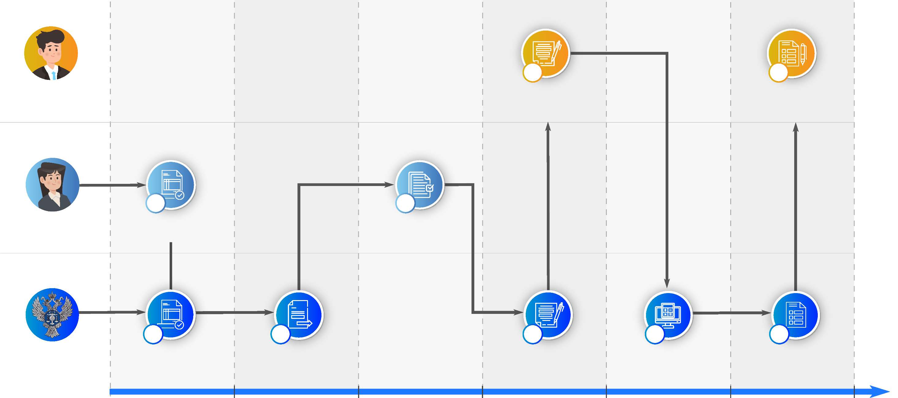
Этапы формирования извещений МБТ
!
Срок представления ф. 0503125 (ПБС)
31.01.2025
5
8
ГРБС
Подписание
извещений
Подписание
отчетной формы 053125
1
3
Получатель
трансферта
Завершение
расчетов
Заполнение
и подписание
извещений
1
2
4
6
7
Уполномоченная
организация
Завершение
расчетов
Направление
извещений
получателям
Подписание
извещений
Формирование
бухгалтерских
проводок
Формирование
отчетной
формы 053125
17.01.20ХХ
21.01.20ХХ
23.01.20ХХ
27.01.20ХХ
29.01.20ХХ
!
31.01.20ХХ

Slide 5
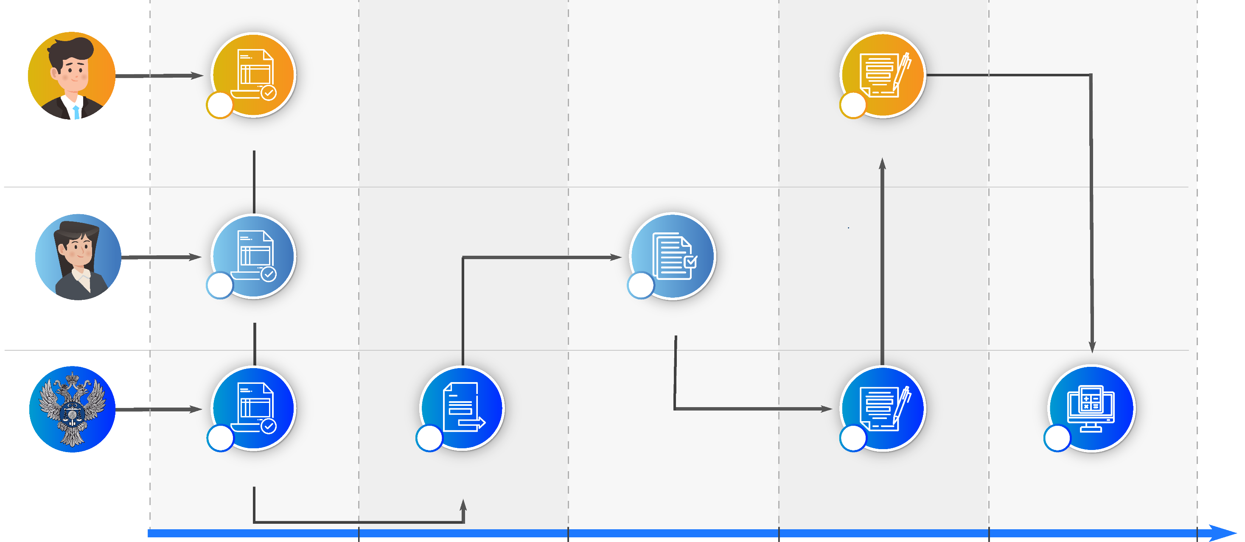
Этапы формирования извещений субсидии/ОЦДИ
!
Письмо от 31.10.24
МФ № 02-06-06/106914
ФК № 07-04-05/08-31656
Предоставление документов до 31.01.2025
1
5
ГРБС
Завершение расчетов
Подписание
извещений
1
3
Получатель
трансферта
Завершение расчетов
Заполнение
и подписание извещений
1
2
4
6
Уполномоченная
организация
Завершение расчетов
Направление извещений получателям
Подписание
извещений
Формирование
бухгалтерских
проводок
17.01.20ХХ
20.01.20ХХ
24.01.20ХХ
29.01.20ХХ
!
31.01.20ХХ

Slide 6
Вопросы на которые обратить внимание
Соблюдение сроков направления и предоставления Извещений
Соответствием сумм по Извещению показателям принятых денежных обязательств за исключением перечисленных авансов! (оформление производится НЕ кассовым методом)
Соответствие счетов учета по субсидиям и МБТ - текущего и капитального характера – (изменения Приказа Минфина 157н)
Учетные данные по объектам в отношении которых в Извещениях представляются показатели изменения стоимости ОЦДИ должны быть сверены с данными ЕГРН
Соответствие показателей Извещений показателям в Отчете о достижении значений результатов предоставления Субсидии

Slide 7
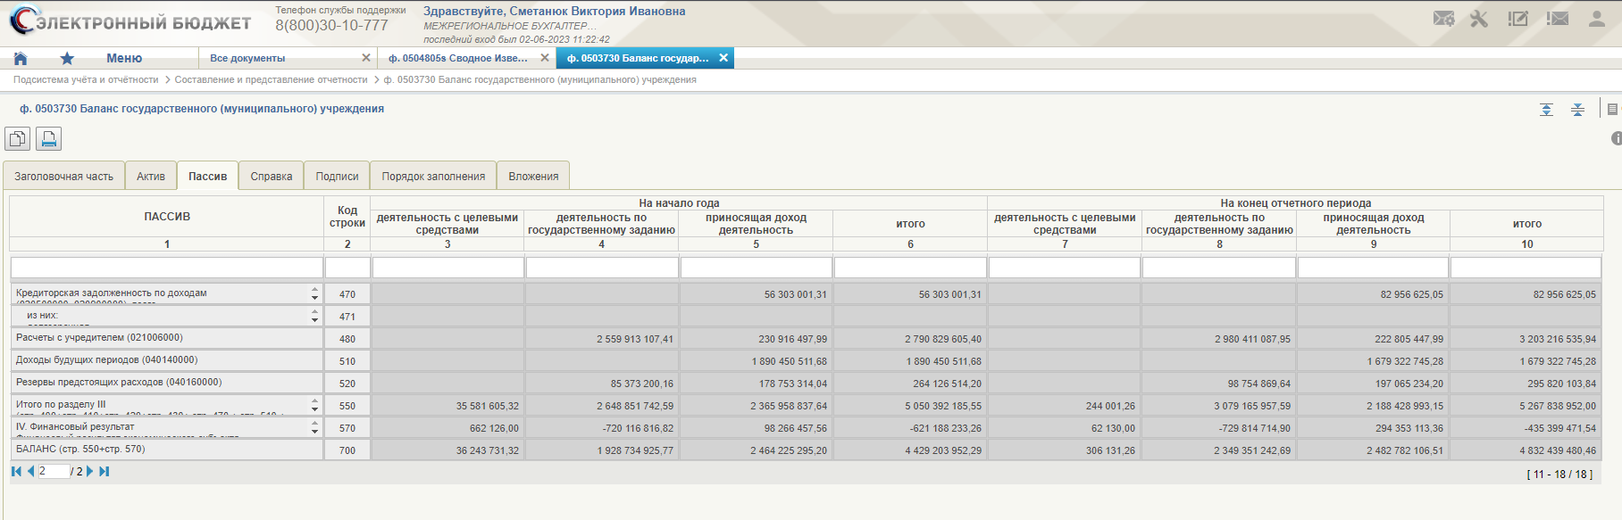

Порядок отражения взаимосвязанных показателей в отчетности
Приказ Министерства финансов Российской Федерации от 28.12.2010 № 191н
Приказ Министерства финансов Российской Федерации от 25.03.2011 № 33н
взаимосвязанные показатели
Сведения о финансовых вложениях получателя бюджетных средств, администратора источников финансирования дефицита бюджета
(ОКУД 0503171)
Баланс государственного (муниципального) учреждения (ОКУД 0503730) (код строки 480 Расчеты с учредителем (021006000)
КФО 4
КФО 2, КФО 7
Показатели по счету 7.210.06.561 в Балансе государственного (муниципального) учреждения отражаются аналогично положениям, применяемым в отношении ОЦИ, приобретенного за счет средств от приносящей доход деятельности (КФО2)
7

Slide 8
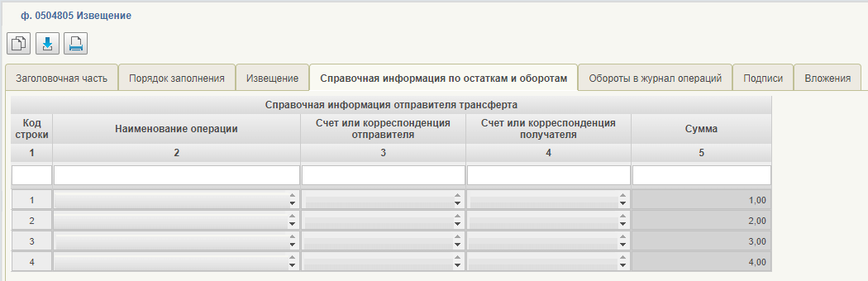
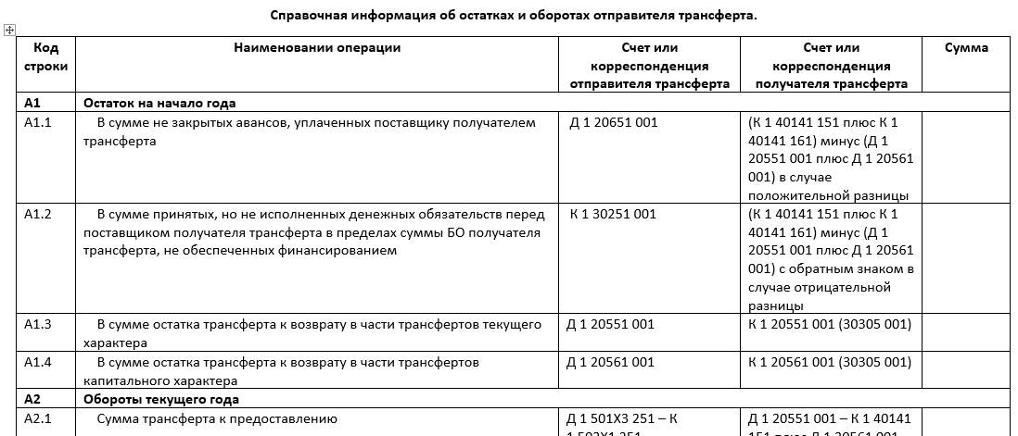
Справочная информация в Извещении
Вкладка «Справочная информация по остаткам и оборотам». На данной вкладке размещена информация об остатках и оборотах у получателя извещения (ГРБС), произведенных с начала года до даты составления Извещения.
В графе «Счета или корреспонденция отправителя» отражен счет или корреспонденция счетов отправителя извещения, соответствующая счету или корреспонденции получателя извещения по данной операции, отраженной отправителем извещения

Slide 9
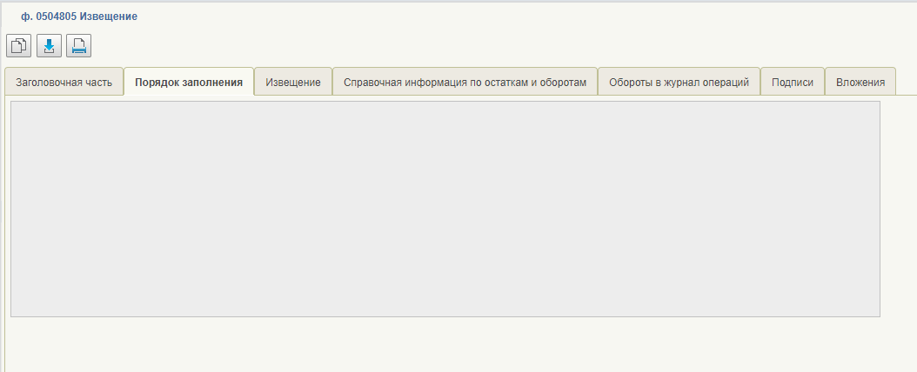
Информация по порядку заполнения в годовом извещении
Вкладка «Порядок заполнения», содержит краткую информацию по порядку заполнения формы извещения.
На вкладке «Извещение» для редактирования доступны только КБК в графах 2 и 3, а также сумма в графе 4. Редактирование сумм производится в соответствии со сведениями, расположенными на вкладке «Справочная информация по остаткам и оборотам»
После редактирования документа провести контроли, согласование/ утверждение Извещение и представить документ Учреждению-получателю.

Slide 10
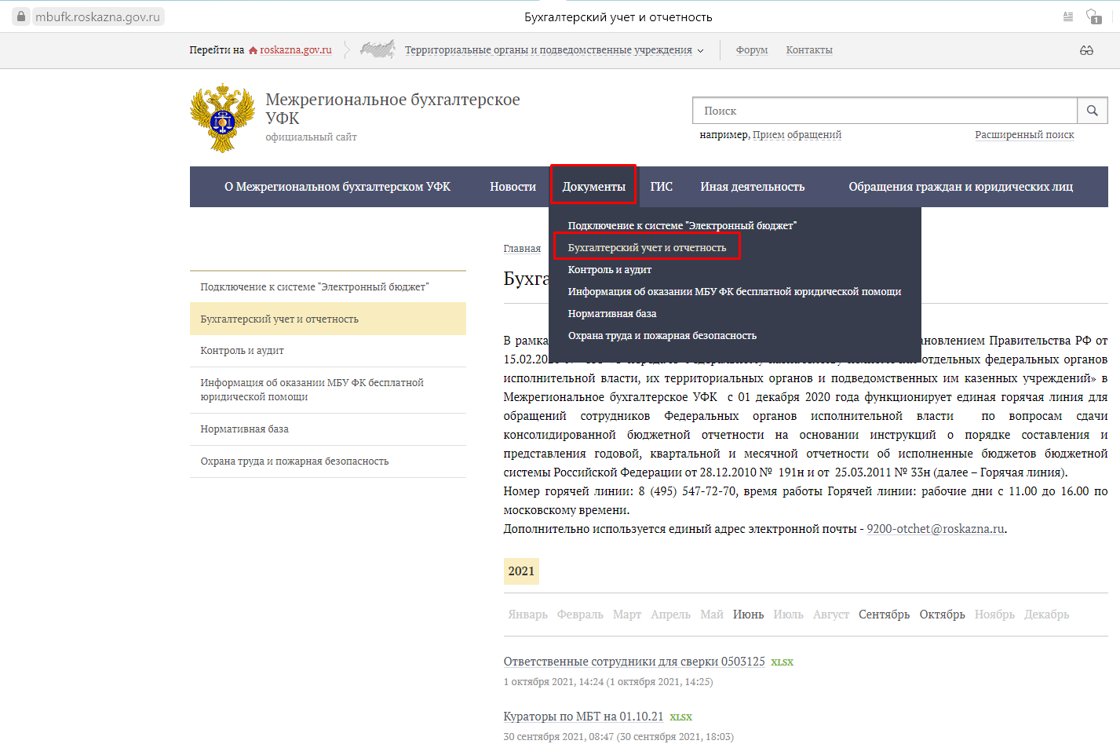
Методические материалы
Размещены на сайте Межрегионального бухгалтерского УФК по адресу: https://mbufk.roskazna.gov.ru:
Памятка по формированию документа «Извещение» по межбюджетным трансфертам Учреждением-отправителем DOCX
Инструкция по формированию документа «Извещение» Учреждением-отправителем DOCX
Контактная информация кураторов
* - информация актуализируется на сайте Управления примерно 1 раз в квартал. Необходимо самостоятельно отслеживать её актуальность

Slide 11
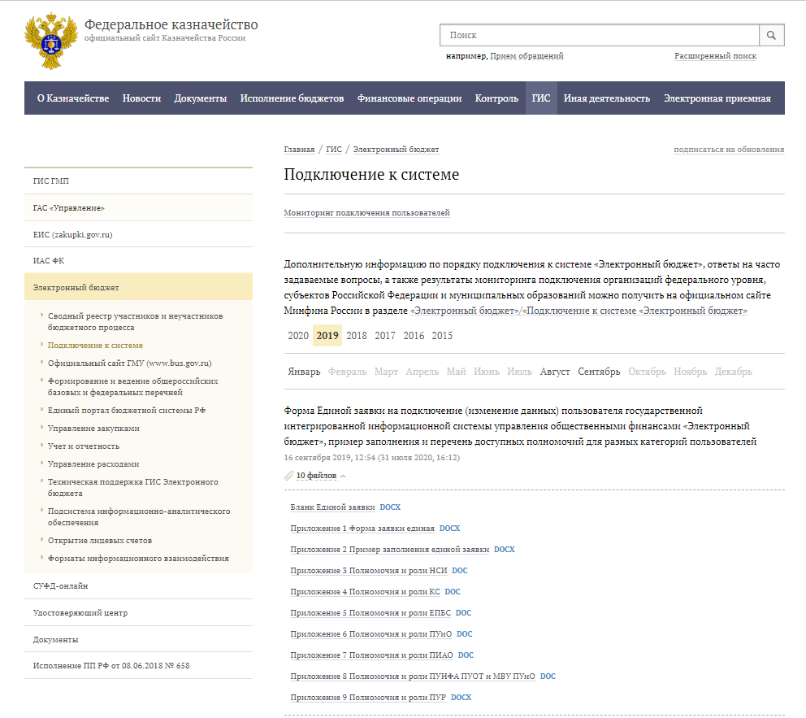
Программное обеспечение для сбора Извещений
Сбор Извещений будет осуществляться в модуле формирования бюджетной (бухгалтерской) отчетности подсистемы учета и отчетности ГИИС «Электронный бюджет»
Для работы в модуле необходимо получить ключ электронной подписи и обеспечить актуальность ранее полученных ключей
Порядок подключения к ГИИС «Электронный бюджет» установлен письмом Минфина России от 08.04.2015 № 21-03-04/19786
Форма заявки на подключение к ГИИС «Электронный бюджет» размещена на сайте Федерального казначейства в разделе «ГИС/Электронный бюджет/Подключение к системе» (публикация от 16.09.2019)
Необходимо направить актуальные контакты в Управление

Slide 12
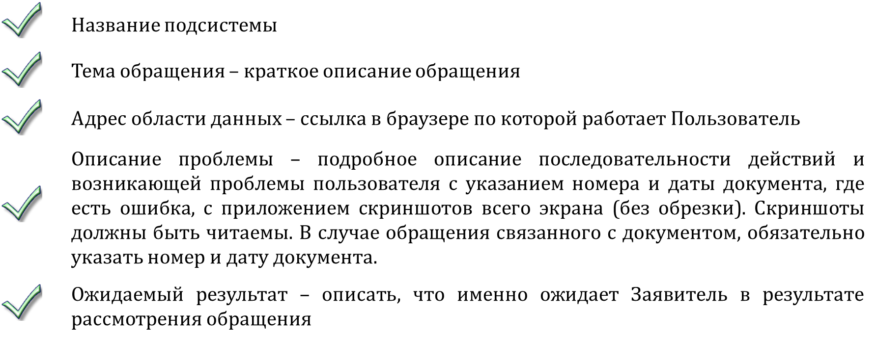
Техническая поддержка пользователей
www.roskazna.gov.ru
Телефон: 8 (800) 3010 – 777
Электронная почта: support_EB@roskazna.ru

